Slide 1








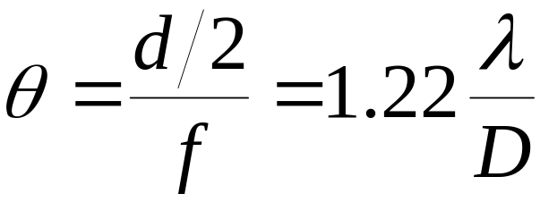

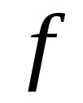
一 圆孔衍射
艾里斑
：艾里斑直径

Slide 2
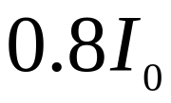
二 瑞利判据

Slide 3
对于两个强度相等的不相干的点光源（物点），一个点光源的衍射图样的主极大刚好和另一点光源衍射图样的第一极小相重合，这时两个点光源（或物点）恰为这一光学仪器所分辨.

Slide 4




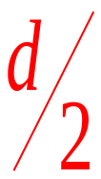

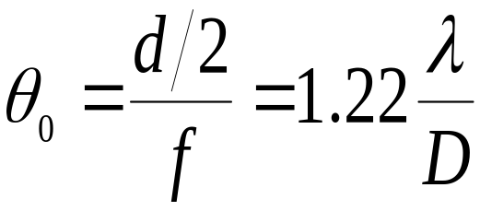
三 光学仪器的分辨本领
光学仪器的通光孔径
*
*

Slide 5
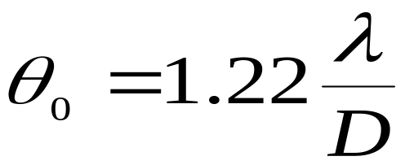
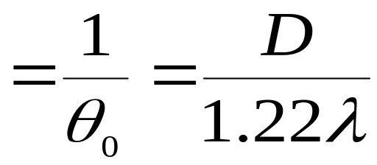
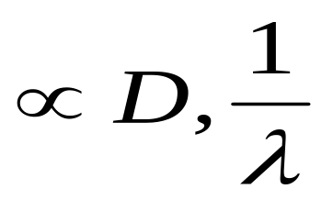
最小分辨角
光学仪器分辨率

Slide 6
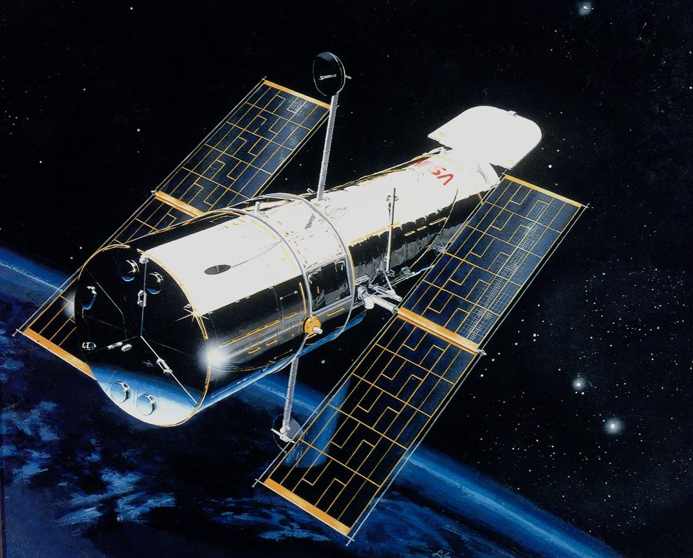
baike.baidu.com/view/27714.htm

Slide 7
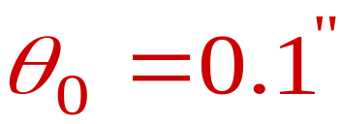
1990 年发射的哈勃太空望远镜的凹面物镜的直径为2.4 m，最小分辨角 在大气层外 615 km 高空绕地运行,可观察130亿光年远的太空深处，发现了500 亿个星系 .

Slide 8
例1 设人眼在正常照度下的瞳孔直径约为3 mm，而在可见光中，人眼最敏感的波长为550 nm，问
(1)人眼的最小分辨角有多大？
(2)若物体放在距人眼25 cm（明视距离）处，则两物点间距为多大时才能被分辨？

Slide 9
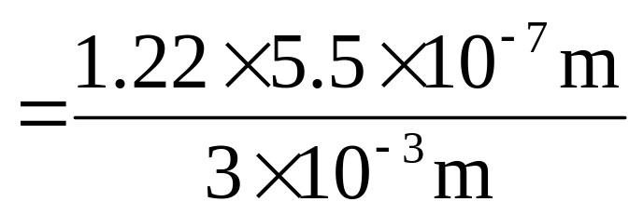
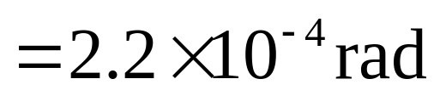
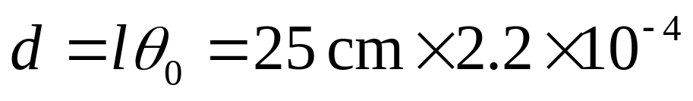

解 (1)
(2)

Slide 10
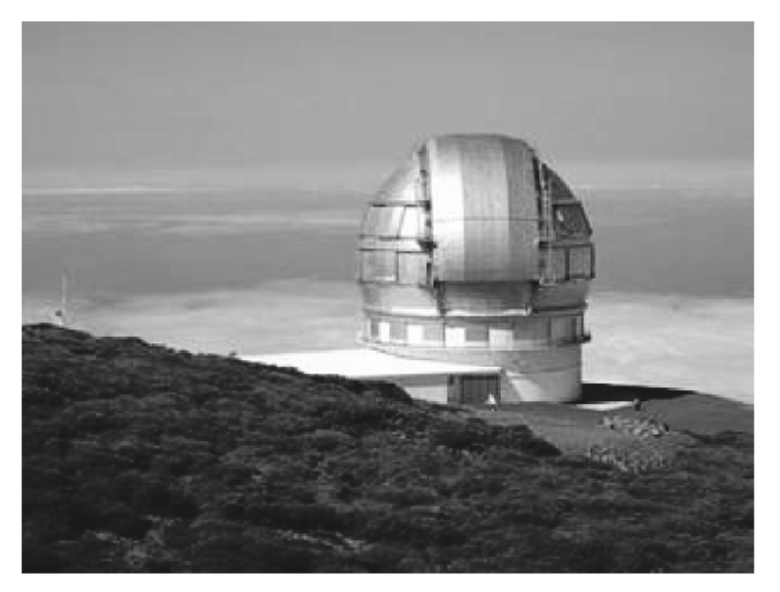
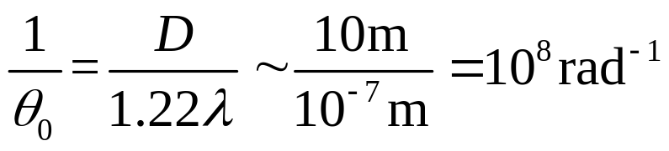
例2 “加那利”大型光学望远镜主镜镜面直径达10.4m，位于大西洋加那利群岛的拉帕尔马小岛的一座山峰上，2009年7月正式投入使用. 试估算该望远镜的分辨本领.
解 天文望远镜用可见光进行观察，分辨本领为

Slide 11
例3 毫米波雷达发出的波束比常用的雷达波束窄，这使得毫米波雷达不易受到反雷达导弹的袭击.
(1)有一毫米波雷达，其圆形天线直径为55 cm，发射频率为220 GHz的毫米波，计算其波束的角宽度；
(2)将此结果与普通船用雷达发射的波束的角宽度进行比较，设船用雷达波长为1.57 cm，圆形天线直径为2.33 m .

Slide 12
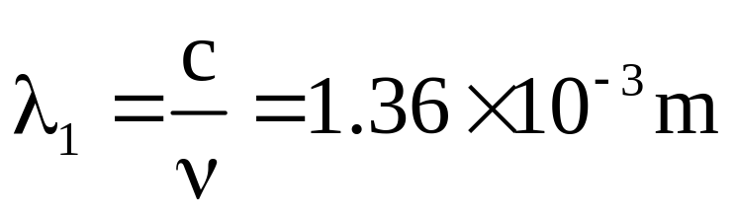
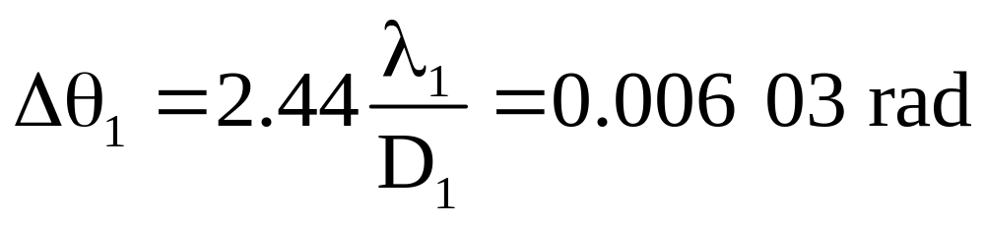
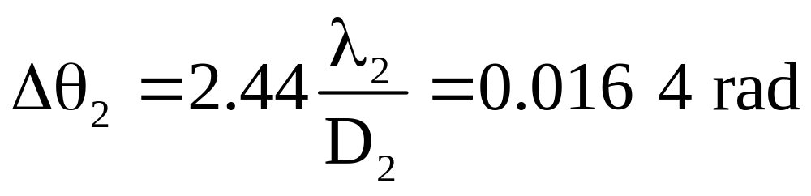
解 (1)
(2)

Slide 13
选择进入下一节：
11-0 教学基本要求
11-1 相干光
11-2 杨氏双缝干涉 劳埃德镜
11-3 薄膜干涉
11-4 劈尖 牛顿环 迈克耳孙干涉仪
11-5 光的衍射
END

Slide 14
选择进入下一节：
11-6 夫琅禾费单缝衍射
11–7 夫琅禾费圆孔衍射 光学仪器的
分辨本领
11-8 衍射光栅
11-9 光的偏振性 马吕斯定律
11-10 反射光和折射光的偏振
END

Slide 15
选择进入下一节：
11-11 双折射
* 11-12 偏振光的干涉
* 11-13 液晶
* 11-14 几何光学

